Slide 1



MFL
Department
Y10 Units 1 to 5 Vocabulary pack
FRENCH

Slide 2
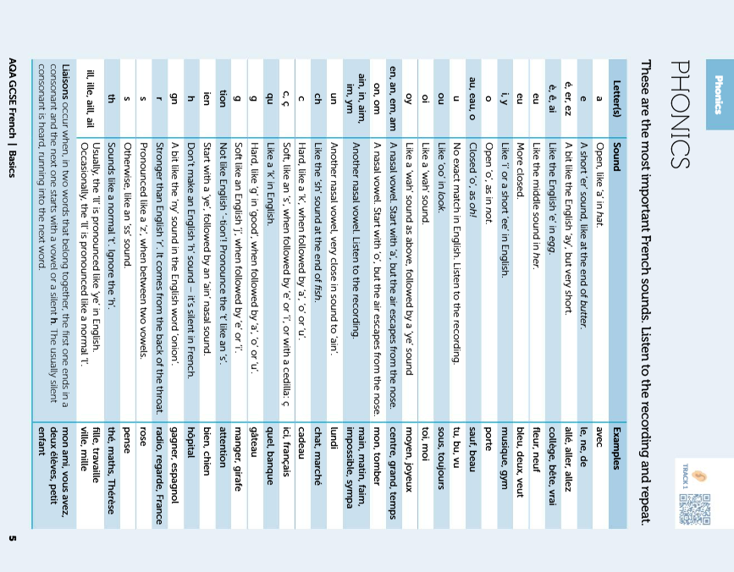

Slide 3
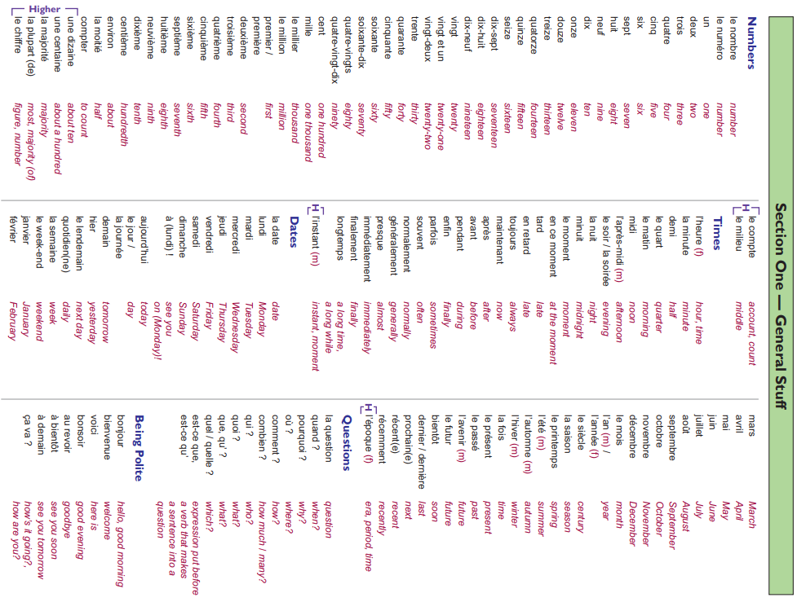

Slide 4
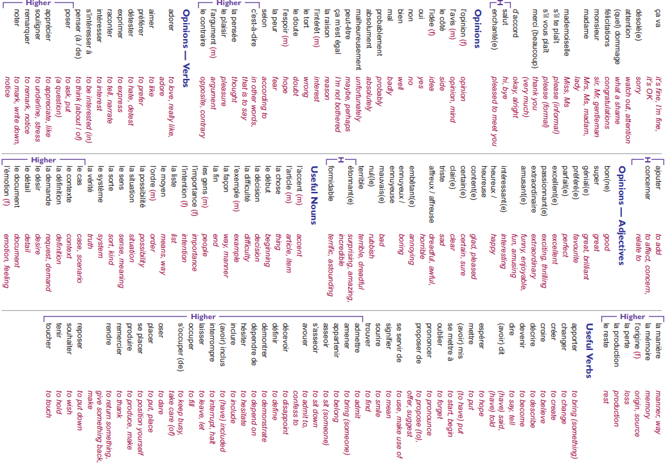

Slide 5
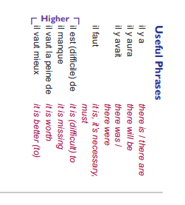

Slide 6
UNIT 1
Identity and Relationships
with Others

Slide 7
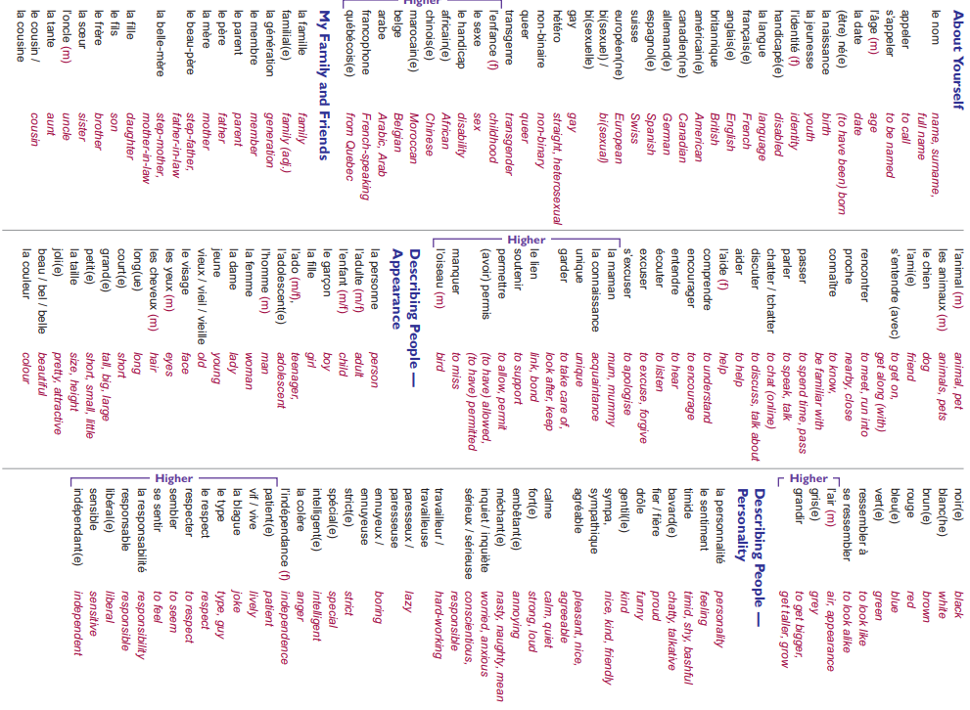

Slide 8
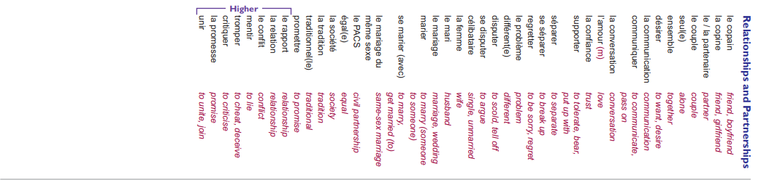

Slide 9
Extra vocab Unit 1

Slide 10
Unit 1 Identity and relationships with others
2. Description physique Physical description
J’ai | I have
Les cheveux blonds | Blonde hair
Les cheveux bruns | Brown hair
Les cheveux courts | Short hair
Les cheveux raides | Straight hair
Les cheveux bouclés | Curly hair
Les yeux bruns | Brown eyes
Des taches de rousseur | Freckles
Une barbe | Beard
Roux | ginger
Lunettes | Glasses
Chauve | Bald
Grand (e) | Tall
Petit (e) | Small
Gros (se) | Large/Big
Mince | Thin
De taille moyenne | Average size
Belle | Beautiful
Beau | Handsome / attractive
Laid | Ugly
Un tatouage | A tattoo
Visage | Face
Forme | Shape
1. Pays et nationalités Countries and nationalities
Je viens de / d’ | I am from | Je suis | I am
Europe | Europe | Européen (e) | European
Portugal | Portugal | Portugais (e) | Portuguese
France | France | Français (e) | French
Angleterre | England | Anglais (e)/ Britannique | English/British
Allemagne | Germany | Allemand (e) | German
Espagne | Spain | Espagnol (e) (e) | Spanish
Gallois | Wales | Gallois (e) | Welsh
Écosse | Scotland | Écossais (e) | Scotland
Irlande | Ireland | Irlandais (e) | Irish
Italie | Italy | Italien (ne) | Italian
Grèce | Greece | Grec / grecque | Greek
Pologne | Poland | Polonais (e) | Polish
Canada | Canada | Canadien (ne) | Canadian
Belgique | Belgium | Belge | Belgian
Suisse | Switzerland | Suisse | Swiss
Sénégal | Senegal | Sénegalais (e) | Senegalese
Maroc | Morocco | Marocain (e) | Moroccan
Je suis né (e) | I was born

Slide 11
3. Adjectifs adjectives
Content (e) | Happy
Responsable | Responsible
Dur | Hard/resilient
Aimable | kind/friendly
Vieux / vieille | Old
Affectueux (se) | Affectionate
Drôle | Funny
Jeune | Young
Honnête | Honest
Prudent (e) | Careful
Mûr (e) | Mature
Riche | Rich
Pauvre | Poor
Religieux (se) | Religious
Sérieux (se) | Serious
Travailleur (se) | Hardworking
Célèbre | Famous
Optimiste | Optimist
Indépendant (e) | Independent
Traditionnel (le) | Traditional
Artistique | Artistic
Nerveux (se) | Nervous
4. Adjectifs adjectives
Personnalité | Personality
Personnage | Character
Intelligent (e) | Intelligent
Faible | Weak
Sportif (ve) | Sporty
Stupide | Silly
Gentil (le) | Friendly
Fâché (e) | Angry
En colère | Angry
Paresseux (se) | Lazy
Végétalien (ne) | Vegan
Végétarien (ne) | Vegetarian
Étranger (ère) | Foreign, foreigner
Ambitieux | Ambitious
Compréhensif (ve) | Understanding
Familier (è) | Familiar
fidèle | Loyal
Enfantin (e) | Childish
Fou (folle) | Crazy
Fier (ère) | Proud
Précieux (se) | precious
5. Adjectifs adjectives
Romantique | Romantic
Sensible | Sensitive
Seul (e) | Alone
Solitaire | Lonely
Tolérant (e) | Tolerant
Paresseux (se) | lazy
Impatient (e) | Impatient
6. Identité sexuelleSexual identity
Identité | Identity
Gay | Gay
Bisexuel (bi) | Bisexual (bi)
Hétérosexuel (Hétéro) | Straight, Heterosexual
Transgenre | Transgender
Sexe | Sex
7. Animaux Pets
Chien (m) | Dog
Chat (m) | Cat
Lapin (m) | Rabbit
Cheval (m) | Horse
Oiseau (m) | Bird
Hamster (m) | Hamster
Serpent (m) | Snake
Tortue (f) | Turtle
Poisson (m) | Fish
Iguane (m) | Iguana
8. Religions Religions
Chrétien (ne) | Cristian
Catholique | Catholic
Juif (ve) | Jewish
Musulman (e) | Muslim
Hindou (e) | Hindu
Bouddhiste | Buddhist
Agnostique | Agnostic
Non-religieux | Not religious

Slide 12
11. Verbes Verbs
Passer | To spend time
Ressembler | To look alike
Appeler | To call
Mourir | To die
Naître | To be born
Permettre | To allow
Comprendre | To understand
Épouser | To marry
Se séparer | To break up / separate
Commencer à sortir avec quelqu’un | To start going out with someome
Célébrer / fêter | To celebrate
Protéger | To protect
Respecter | To respect
Communiquer | To communicate
Embrasser / faire une bise à | To kiss
Critiquer | To criticize
Se disputer | To argue
Se divorcer | To get divorce
10. Verbes Verbs
Abandonner | To abandon
Embrasser | To hug
Menacer | To threaten
Attirer | To attract
Comprendre | To understand
Faire confiance à | To trust
Tomber amoureux | To fall in love
Pleurer | To cry
Frapper | To hit
Pardonner | To forgive
Donner | To give
Rire | To laugh
Se rapporter à | To relate to
Rassembler | To gather
9. Informations personnelles Personal information
Prénom | Name
Nom de famille | Surname
Poids | Weight
Hauteur | Height
Origine Ethnique | Ethnicity
Passeport | Passport
Carte d’identité | ID Card
identification | Identification
Anniversaire | Birthday
Date de naissance | Date of birth
Lieu de naissance | Place of birth
Situation de famille | Marital Status

Slide 13
12. Des projets pour l’avenir Plans for the future
Prendre sa retraite | to retire
Se marier | to get married
Un mariage | a wedding
Avoir de la chance | to be lucky
célibataire | single
Seul | alone/only
Un collègue | colleague/friend
Chercher | to look for
trouver | to find
Liberté (f) | freedom
Prochain (e) | next
Adulte | Adult
Vieillard, personne âgée | Elderly person
13. Parler d’amis Talking about friends
Voisin | Neighbour
Compagnon | Partner
Étudiant | Student
Amitié (f) | Friendship
Connaître | to know (a person)
prendre soin de | to look after
se réjouir de | to be happy about
Une équipe | a team
déranger | to annoy/bother
Même | same
rire | to laugh
Sens de l’humour (m) | sense of humour
Conseil (m) | advice
Une discussion | an argument
sembler | to seem
Les gens | people
Le rôle de | The role of
Faute (f) | Fault
Honte (f) | Shame
14. Parler de couples Talking about partners
Un couple | A partner/couple
Un baiser | A kiss
Manquer | To miss someone
Amoureux/a | In love
Parents / proches | Relatives
Un mari/époux/conjoint (m) | Husband
Mariage (m) | Marriage
femme/épouse/conjointe (f) | Wife
Un petit ami / copain | Boyfriend
Une petite amie /copine | Girlfriend
Se disputer | To fight with
Parler | To speak /to discuss
Sourire | To smile
Amour (m) | Love
Rendez-vous (m) | Date
15. Les couleurs Colours
Ma couleur préférée est le |  | My favorite colour is
Noir | Black | Rouge | Red
Blanc | White | Rose | Pink
Bleu | Blue | Marron | Brown
Jaune | Yellow | Orange | Orange
Pourpre / violet | Purple | Vert | Green
Foncé | Dark | Clair | Light

Slide 14
16. Membres de la famille Family members
Membre | Member
Un grand-père | Grandfather
Une grand-mère | Grandmother
Grands-parents | Grandparents
Un neveu | Nephew
Une nièce | Niece
Une belle-mère | Stepmother
Un beau-père | Stepfather
Un demi-frère | Half-brother
Une demi-sœur | Half-sister
Jumeaux | Twins
Un fils | Son
Une fille | Daughter
Enfant | Child
Aîné (e) | Older
Cadet (te) | Younger
Femme | Woman
Homme | Man
Animal | Animal
Animal domestique | Pet
Bébé | Baby
Maman | Mum
Papa | Dad
18. Les relations d’aujourd’hui Relationships nowadays
Maintenant | Now
Marié (e) | Married
Quelqu’un | Someone
Face à face | Face to face
Différent | Different
Contre | Against
Humeur (f) | Mood
Âge | Age
Accepter | To agree
Retraité (e) | Retired person / pensioner
Payer | To pay
La peau | Skin
Sensible | Sensitive
Veuf / veuve | Widower/widow
Célibataire | Single
Couple (m) | Couple
Pression (f) | Pressure
Confiance (f) | Trust
Contact (m) | Contact
Conseil (m) | advice
Soutien (m) | Support
Cadeau (m) | Present
Petit ami/petite amie | Boyfriend/girlfriend
17. Relations familiales Family relatioships
Ouvert | Open
Conseiller | To advise
Actuellement/de nos jours | Nowadays
Supporter | To put up with
La barrière générationnelle | Generation gap
Affection | Affection
Jaloux (se) | Jealous
Culpabilité (f) | Blame/fault
Ensemble | Together
Déranger | To annoy
Provoquer | To cause
Fier (ère) | Proud
Mort | Dead
Le cadet/la cadette | The youngest
L’aîné / l’ aînée | The oldest
Discrimination (f) | Discrimination
Génération (f) | Generation

Slide 15
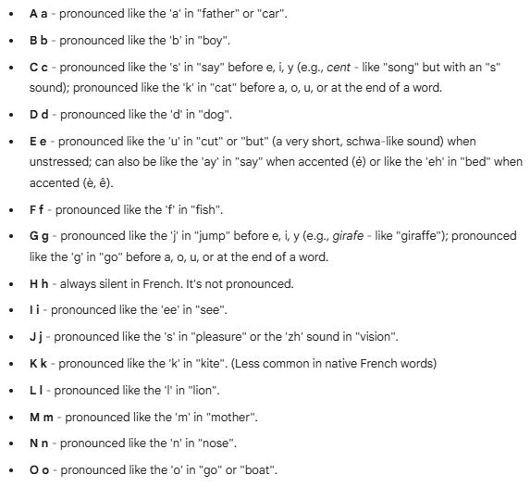
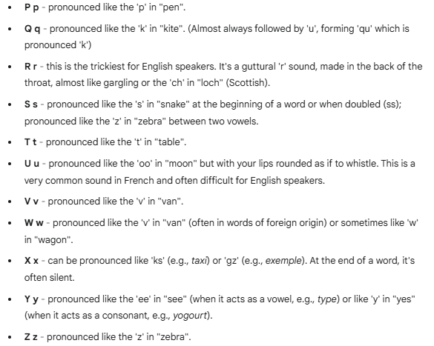

Slide 16
Sentence builder Unit 1

Slide 17
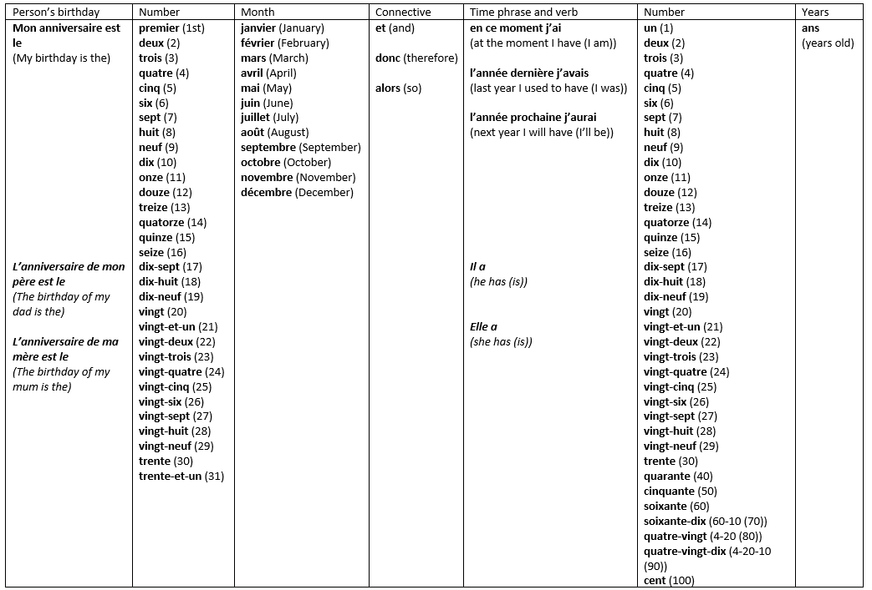

Slide 18
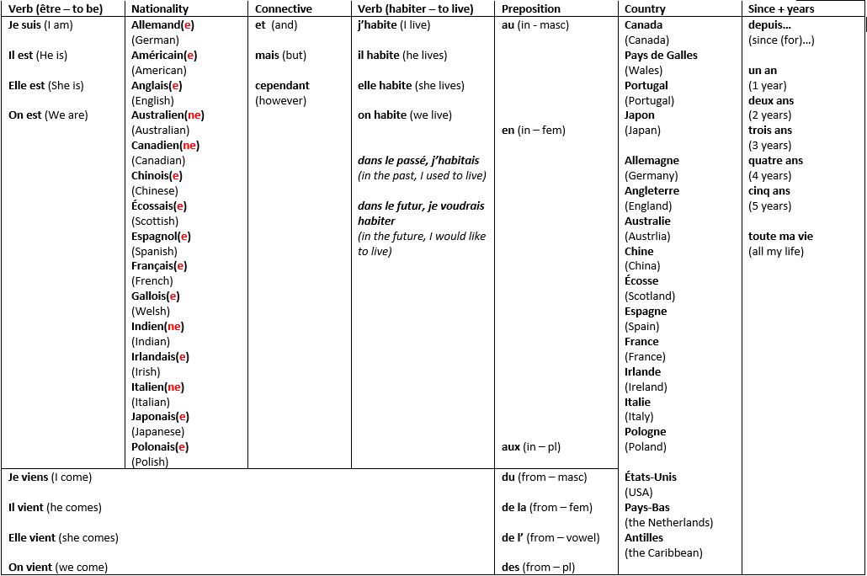

Slide 19
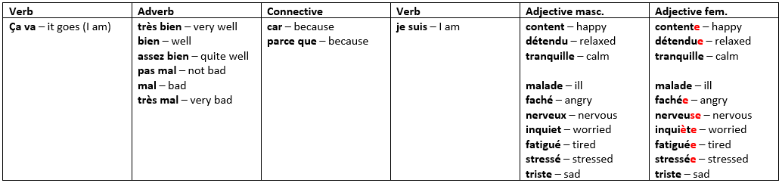

Slide 23


